Slide 1


”疫”起行动
We are 12 groups
这是一个关于疫情而衍生的小项目，在这里我想优先致敬每一个抗争疫情的人。话不多说，按下面的按钮进入项目介绍
See More

Slide 2


‘’疫’’起行动
隔离人员管理系统
演讲人：张镇宇
Register

Slide 3



‘’疫’’起行动
E-R图
概念设计
需求分析
用户需求
产品需求
获取需求
病人运用该系统后，可以根据该系统查看自己所需要的信息
本系统主要是为了方便让新型冠状病毒隔离点更快捷的管理。所面向的对象主要有病人、医生、检测人员和区域新型冠状病毒隔离点的管理人员。
用户可以获取自己需要的信息，包括治疗自己病症的医生的信息、房间信息、收费信息以及进行交友、点菜、评论、查看自己的核酸检测结果

Slide 4



隔离人员管理系统操作实现
用户与管理员登陆转换
用户的登入登出
对隔离人员的信息管理
使登陆页面更加简洁方便用户以及管理员的登录
用户可以登录自己的账号并且可以退出保护个人隐私
对隔离人员的信息进行统计以及增添删除修改

Slide 5
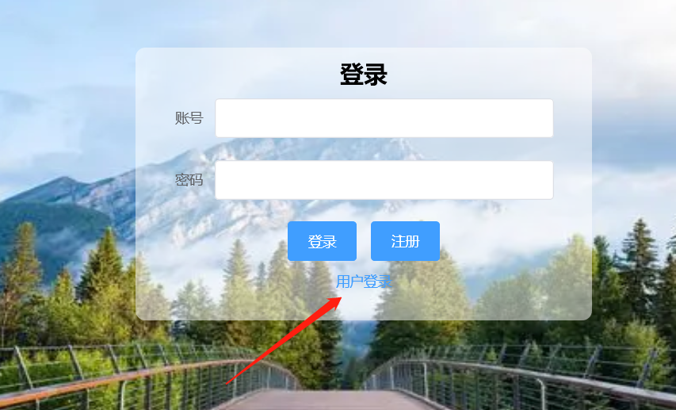
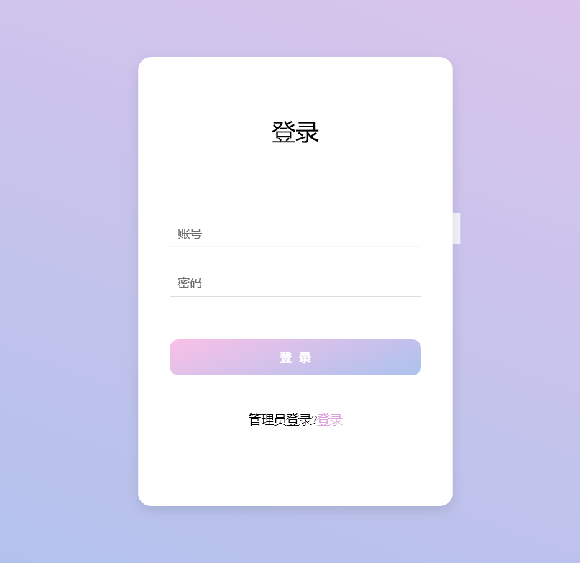
用户与管理员登陆界面转换
20%
Insert Points
40%
Insert Points

Slide 6
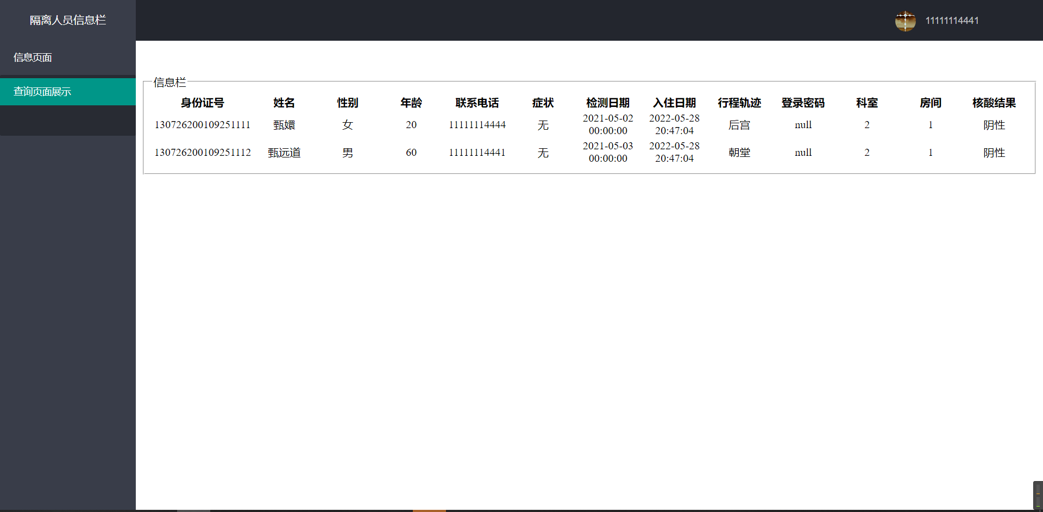
输入正确的用户名和密码过后，用户将可以进入到用户的信息页面，用户可以看到自己的各类信息！

Slide 7

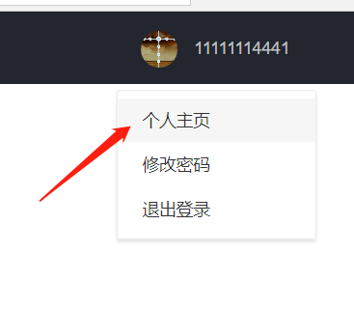

个人主页
用户登录之后点击头像可查看个人主页

Slide 8
Thank you!

